Slide 1
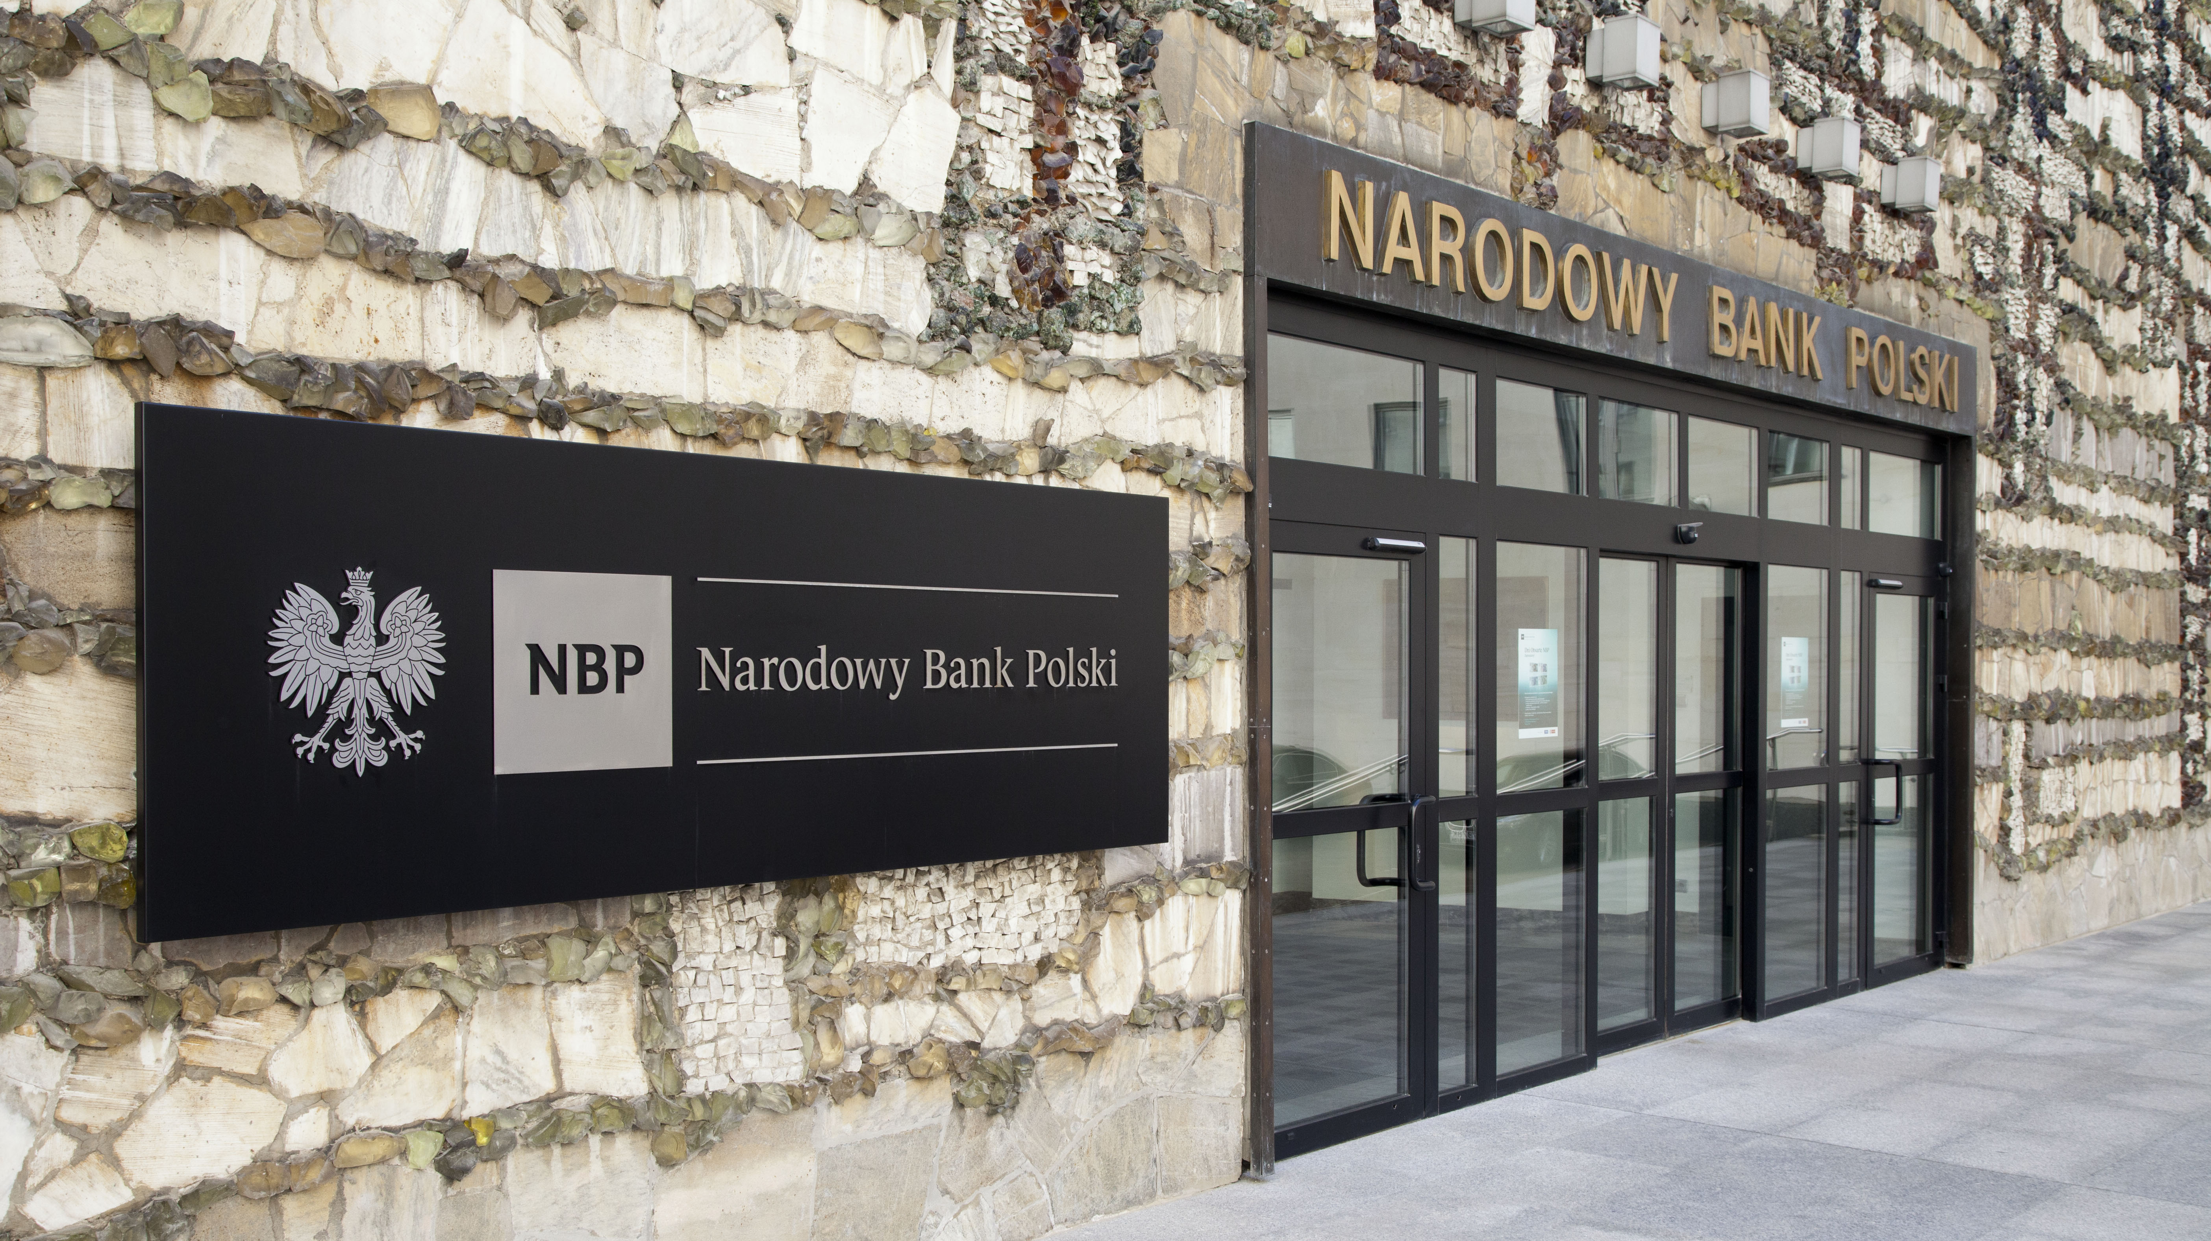
Die Polnische Nationalbank
Präsentiert von:
Patrycja Radoń
Studentin des 2. Studienjahres
Institut für Rechnungs- und Finanzwesen
Rzeszower Universität

Slide 2
Präsentationsplan
Definition
Geschichte und Gründung NBP
NBP-Struktur
Präsident
NBP - Funktionen
Haupttätigkeitsbereiche der Polnischen Nationalbank
Aufsicht
NBP-Unabhängigkeit
Regionalniederlassungen
Zinsen
Wörterbuch
Quellen

Slide 3
Definition
Die Narodowy Bank Polski (NBP, Polnische Nationalbank) ist die Zentralbank Polens mit Sitz in Warschau. Sie ist Mitglied im Europäischen System der Zentralbanken.

Slide 4
Geschichte und Gründung NBP
Die Polnische Nationalbank begann seine Tätigkeit im Jahr 1945 und ersetzte die damalige Bank Polski Spółka Akcyjna.
Wesentliche Veränderungen traten nach 1997 ein. Die neue Verfassung sicherte dem Narodowy Bank Polski eine starke Position im System der öffentlichen Institutionen und verband die Geldpolitik mit dem neuen NBP-Organ - dem Rat für Geldpolitik.

Slide 5
NBP-Struktur
NBP- STRUKTUR
Präsident
Rat für Geldpolitik
Verwaltungsvorstand

Slide 6
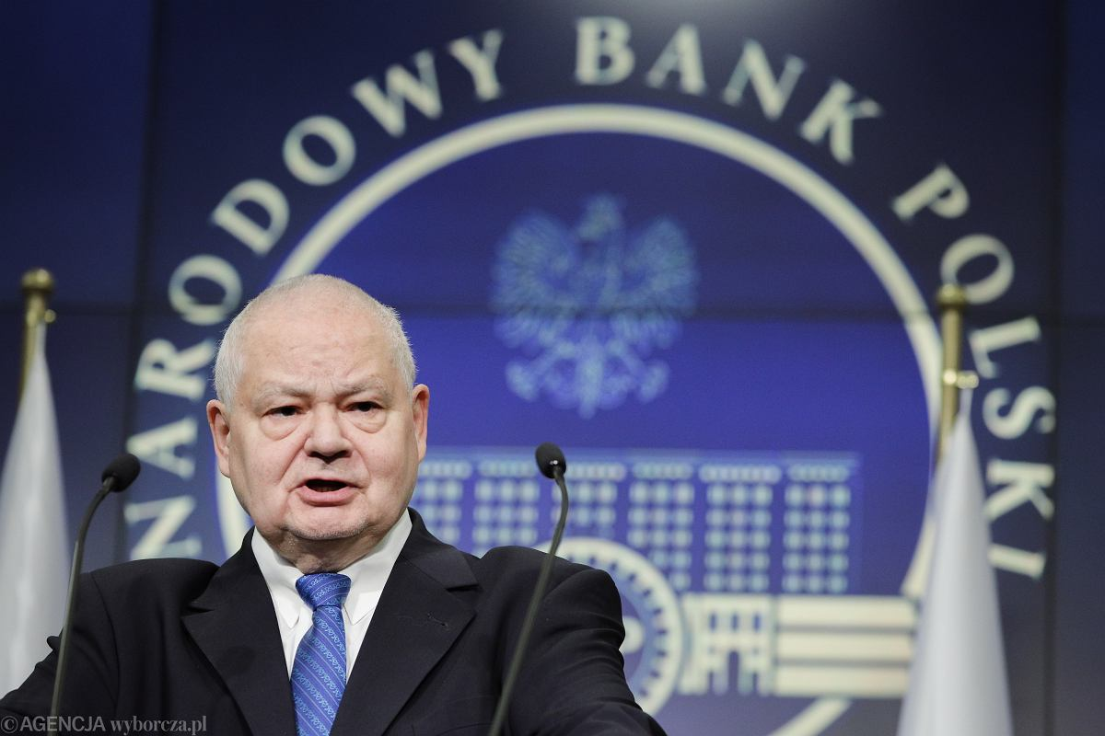
Präsident
Seit dem 21. Juni 2016 ist Adam Glapiński der Präsident.

Slide 7
Rat für Geldpolitik
Der Präsident ist Teil des Rates für Geldpolitik, welchem neun weitere Mitglieder angehören. Die Mitglieder des Rates werden zu gleichen Teilen durch den Staatspräsidenten, den Sejm und den Senat bestimmt. Der Rat trifft die währungspolitischen Beschlüsse der Zentralbank.

Slide 8
Verwaltungsvorstand
Die Geschäfte werden vom Verwaltungsvorstand geleitet. Hauptaufgabe des Verwaltungsvorstandes ist die Umsetzung der währungspolitischen Vorgaben des Rates.

Slide 9
NBP - Funktionen
Staatsbank
Bank der Banken
ausstellende Bank

Slide 10
Haupttätigkeitsbereiche der Polnischen Nationalbank
-Geldpolitik betreiben,
-Emissionsaktivitäten,
- Entwicklung des Zahlungssystems,
- Betreuung der Staatskasse,
- Bildungs- und Informationsaktivitäten.

Slide 11
Aufsicht
Die Aufsicht über das Bankensystem in Polen übernimmt die Finanzaufsichtskommission. Die Kommission ist berechtigt, Maßnahmen zum ordnungsgemäßen Funktionieren des Finanzmarktes und zur Entwicklung und Konkurrenzfähigkeit des Finanzmarktes zu ergreifen.

Slide 12
NBP-Unabhängigkeit
NBP ist völlig unabhängig von anderen staatlichen Behörden, einschließlich der Regierung.
Im Gegensatz zu ihrer Vorgängerin, der Bank von Polen, und einigen anderen Zentralbanken befindet sich die NBP weder mehrheitlich in Privatbesitz.

Slide 13
Regionalniederlassungen

Slide 14
Zinsen
https://www.konto.org/lexikon/zinsen/

Slide 15
Die Bilderrätsel
Nationalbank

Slide 16
Wörterbuch
die Tätigkeit-działalność
ersetzen – zastąpić
damalig-ówczesny
anfangs-początkowo
bis Ende - do końca
die Aufsicht - nadzór
die Geldausgabe - emisja pieniądza
die Ansammlung - gromadzenie
die Ersparnisse - oszczędności
nationale Währung - narodowa waluta
zurückgeben - przywrócić
sichern-zapewnić
die Geldpolitik-polityka pieniężna
die Verfassung-konstytucja
die Veränderung- zmiana
der Wert- wartość
die Emissionsaktivitäten - działania związane z emisją (np. pieniądza)
die Entwicklung des Zahlungssystems - rozwój systemu płatniczego
die Verwaltung der polnischen Devisenreserven - zarządzanie polskimi rezerwami dewizowymi
die Betreuung der Staatskasse - opieka nad skarbem państwa
die Geldpolitik betreiben - prowadzenie polityki pieniężnej

Slide 17
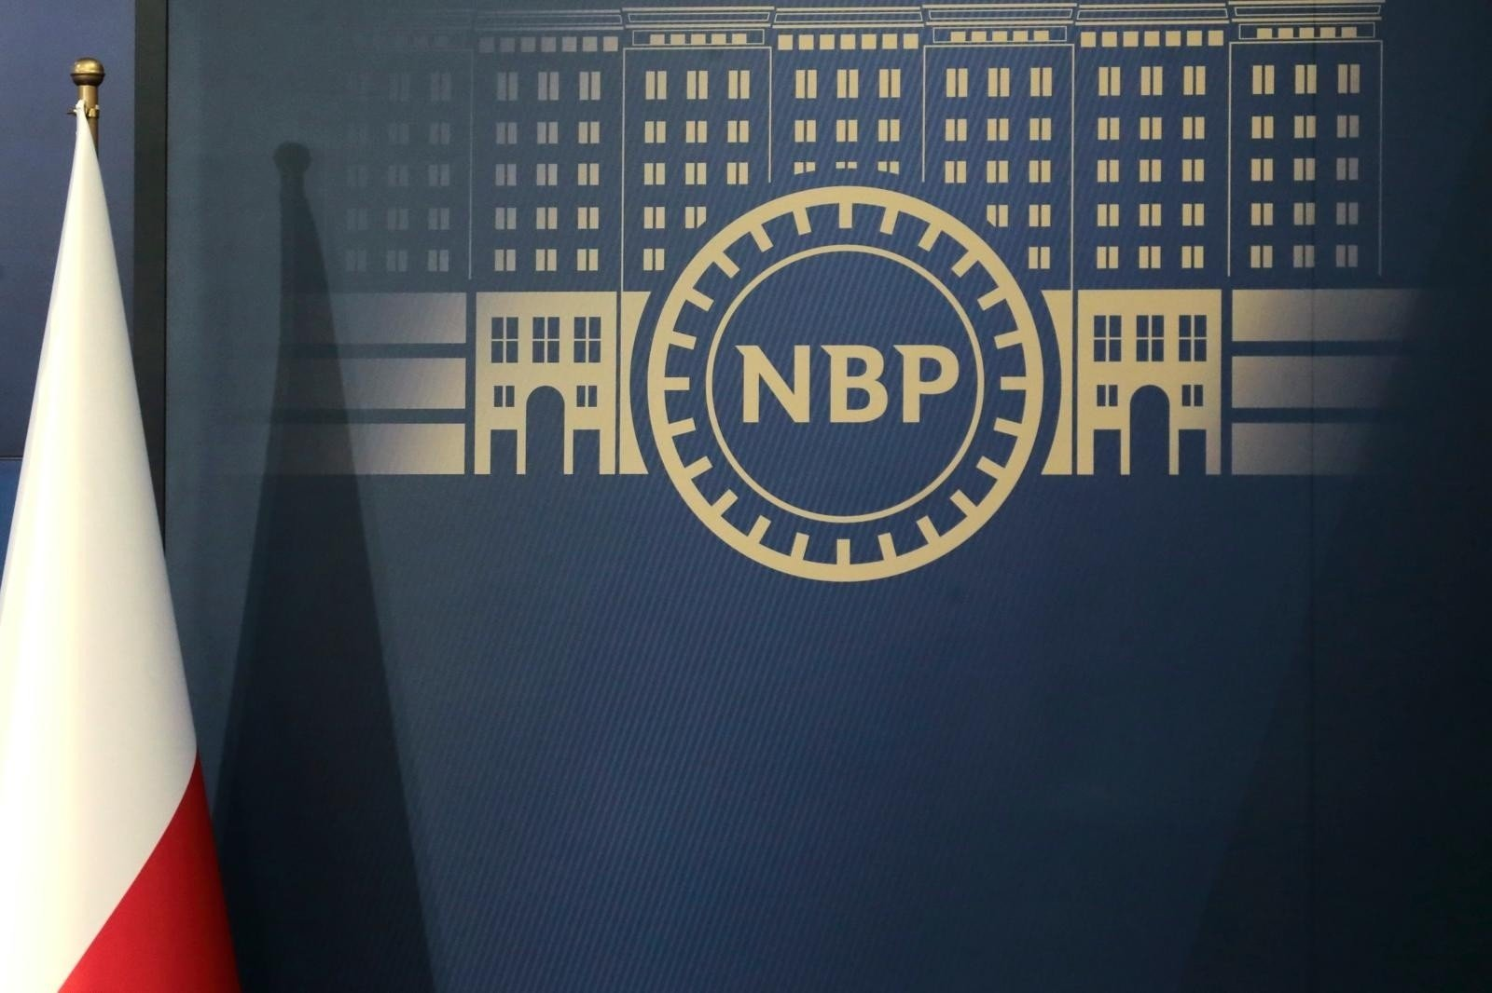
Quellen
https://de.wikipedia.org/wiki/Narodowy_Bank_Polski
https://nbp.pl/en/
https://polnisches-recht.eu/index.php/ratgeber2/1273-das-polnische-bankensystem

Slide 18
Danke für Ihre Aufmerksamkeit!

